Slide 1
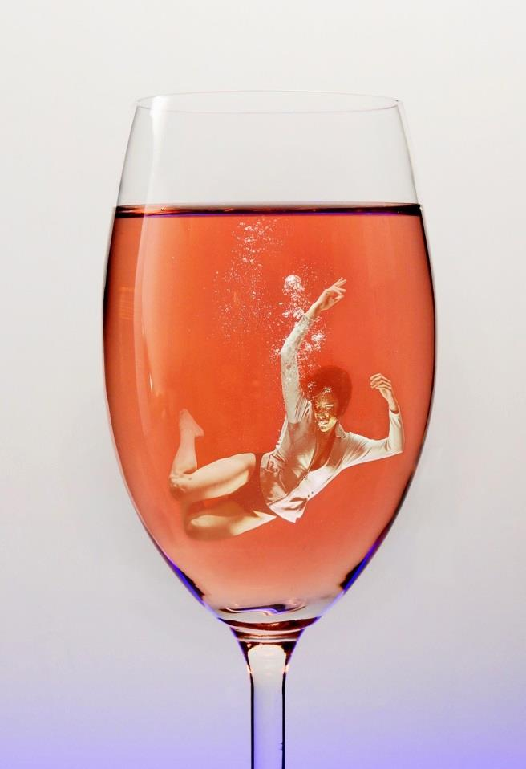
Alcool et Intoxication aigue, ivresse, veisalgie
Pascal Menecier
Delphine Lefranc
Loetitia Rotheval
https://pixabay.com/fr/photos/ivre-de-lalcool-vin-femme-dame-2673385/

Slide 2
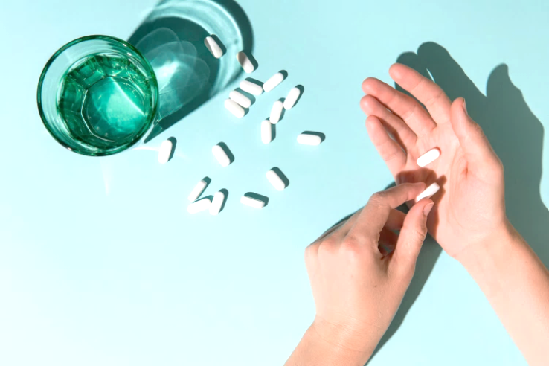
Intoxication éthylique aiguë : IEA
Consommation d’éthanol ⇨ l’ivresse : manifestation de IEA
Intoxication par agonistes des récepteurs GABA
GABA_{A}, les plus fréquentes (éthanol ou benzodiazépines)
à côté GABA_{B} (GHB ou baclofène) (Vodovar et al., 2019)
Pierre angulaire de l’alcoologie,
IEA intéresse peu les cliniciens…
Question de santé publique
Favorise chutes, traumatismes, conduites à risque, violences agies ou subies…
+ conséquences sociales, professionnelles ou judiciaires… sur soi et autrui
https://fr.freepik.com/photos-gratuite/medecine-vue-dessus-verre-eau-table_7946281.htm#query=benzodiazepines%20drunk&position=23&from_view=search&track=ais

Slide 3
Intoxication éthylique aiguë : IEA
Baromètre santé 2017, France de 18 à 75 ans…
21 % ivresse dans les 12 derniers mois (29 % hommes, 13 % femmes)
64 % au moins une fois au cours de la vie
Alcoolisations ponctuelles importantes (API), sources d’IEA
- 35 % au moins une fois par an (50 % hommes, 21 % femmes)
- 16 % au moins une fois par mois (Richard et al., 2019).
En services d’urgence
Prévalence IEA
5 à 10 % passages années 1990 (De Lentaigne De Logiviere et al., 2015; Sureau et al., 2006)
3 à 5 % vers l’an 2000 (Leveau, 2022)
+/-1 % récemment (Loffler et al., 2022; Mirijello et al., 2023).

Slide 4
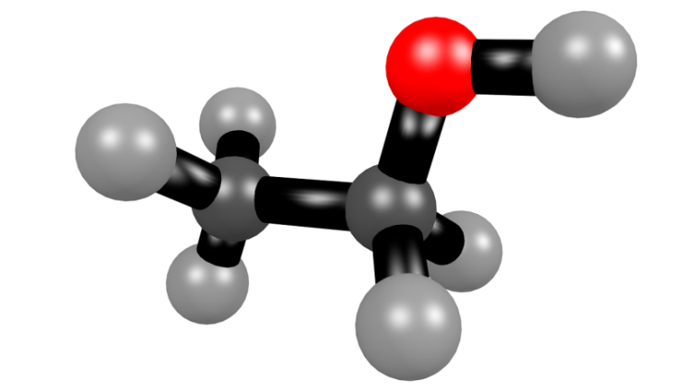
L’éthanol et les alcools
https://pixabay.com/fr/illustrations/%C3%A9thanol-de-lalcool-mol%C3%A9cule-3d-1094992/
alcool éthylique (C2H6O)
Produit naturel issu sans intervention humaine
par fermentation de sucres (fruits, céréales, miel) ou celluloses, anaérobie par des levures
(Dali-Youcef & Schlienger, 2012; Goullé & Guerbet, 2015).
Autres monoalcools : tableaux cliniques d’intoxications aiguës voisins
Méthanol : boissons artisanales, d’alcools frelatés
le plus toxique des alcools, sur rétine, nerf optique + forte létalité (Seutin et al., 2015)
Propanol (alcool isopropylique)
désinfectant pour la peau ++ depuis la crise Covid-19 : SHA (70°) (Megarbane et al., 2001)

Slide 5
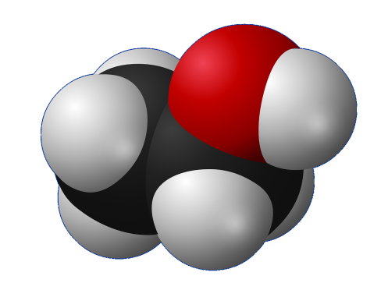
Ethanol : physico-chimie
Petite molécule : Miscible dans l’eau et dans les graisses
Titre/degré alcoolique = pourcentage volume : en % ou ° (Goullé & Guerbet, 2015)
Absorption +++ par ingestion, +/- rares usages transmuqueux
Inhalation et voie transdermique : minime voire négligeable (Lamiable et al., 2004)
Après ingestion, traverse muqueuse duodénum et jéjunum
vitesse de vidange gastrique conditionne pic alcoolémie (IEA)
Majoré si estomac vide, rapidement bu, titres élevés ou gazeuses…
Volume de diffusion + élevé homme que femme (70 % vs 60 %),
Diminue avec l’âge !
https://pixabay.com/fr/vectors/mol%C3%A9cule-%C3%A9thanol-compos%C3%A9-organique-153978/

Slide 6
Ethanol : détection et mesure
Dosage sanguin (Goullé & Guerbet, 2015)
Chromatographie : légale et expertise toxicologique
Méthode enzymatique : le plus courant
Mesure dans l’air expiré
Ethylomètre, en mg/litre,
Rapport valeur air expiré/ sanguine : 1/2000e
1 g/l alcoolémie ou 22 mmoles/l ⇔ 0,5 mg/l d’air expiré
(Dali-Youcef & Schlienger, 2012)
https://fr.freepik.com/vecteurs-premium/enfants-dessinant-vector-illustration-alcootest-vecteur-dessin-anime-plat-isole_51035400.htm#query=alcootest&position=9&from_view=keyword&track=sph

Slide 7
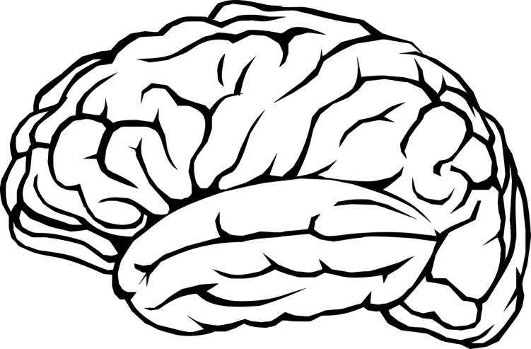
Propriétés de l’éthanol
Effets psychoactifs :
Bases théoriques
fluidité membranes cellulaires (neurones), +/-
récepteurs membranaires (GABA ou NMDA), systèmes excitateurs et inhibiteurs du cerveau (Deveaux & Danel, 2003; Krystal et al., 2006)
Effets biphasiques, psychostimulants puis sédatifs,
désinhibiteurs, euphorisants ou dysphorisants,
anxiolytique, antidépresseur…
+ antalgie, myorelaxation, troubles de l’équilibre, diplopie
+ croyances : réchauffe…
https://pixabay.com/fr/vectors/cerveau-%C3%A9couter-en-pensant-a-je-2789698/

Slide 8
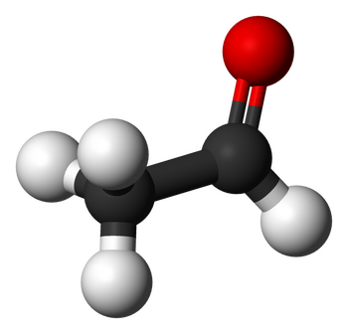
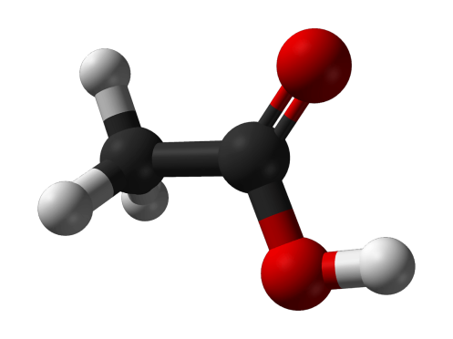
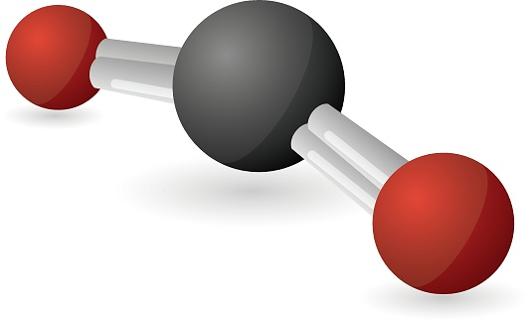
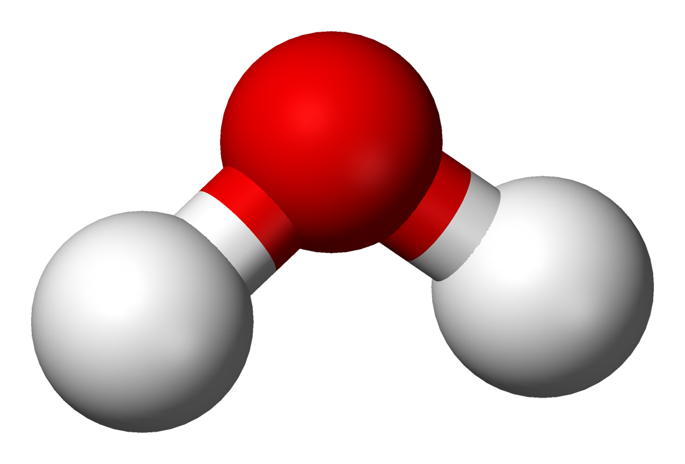
Métabolisme de l’éthanol
1/10e éliminé par ADH paroi gastrique (Mirijello et al., 2023)
Catabolisme oxydatif essentiellement hépatique
quelques % évacués par respiration, sueur, urines, lait…
demi-vie élimination de 2 et 14h, ↓ alcoolémie de 0,1 et 0,30 g/l/h ≈ 1 verre/h
éthanol ⇨ acétaldéhyde (/ADH) ⇨ acétate (/ALDH) ⇨ CO2, H2O
Acétaldéhyde = principal métabolite toxique ; accumulation: effet antabuse
Faible part d’élimination voies MEOS ou catalase non saturable

Slide 9
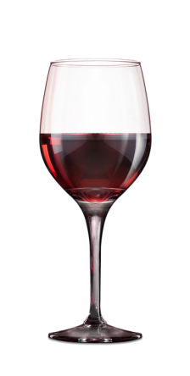
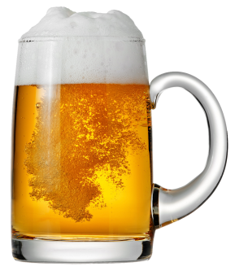
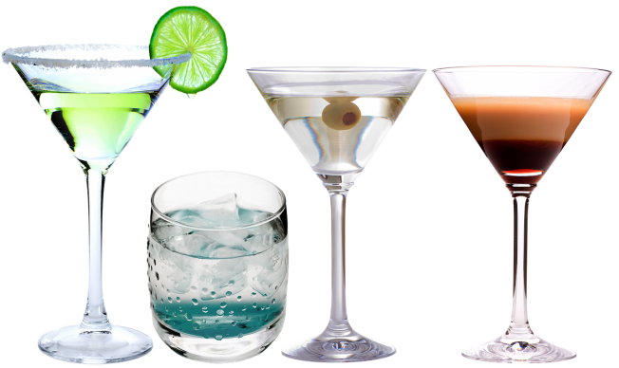
Modes de consommation d’alcool
Boissons alcooliques
Fermentées (bières, vins, cidres, hydromels…), jusqu’à 16 à 20°,
ou distillées (eaux-de-vie à partir de fruits, céréales…) jusqu’à 95,6°
Modes de boire, API et binge-drinking
IEA associées à modes de boire nordiques vs méditerranéens (Gonnet, 2003),
sources d’alcoolisations ponctuelles importantes (API) ou binge-drinking dont la manifestation caractéristique principale est l’ivresse.
https://pixabay.com/fr/images/search/verre%20alcool/?pagi=2

Slide 10
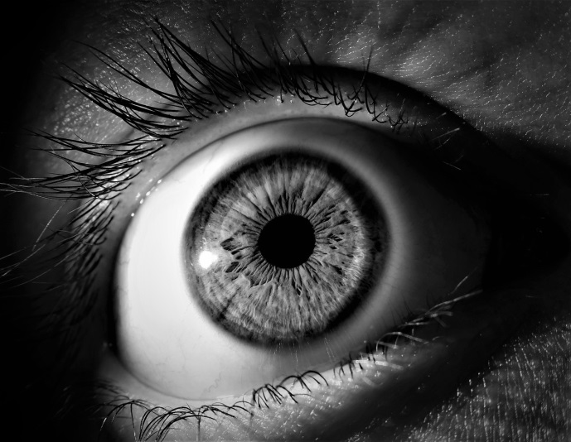
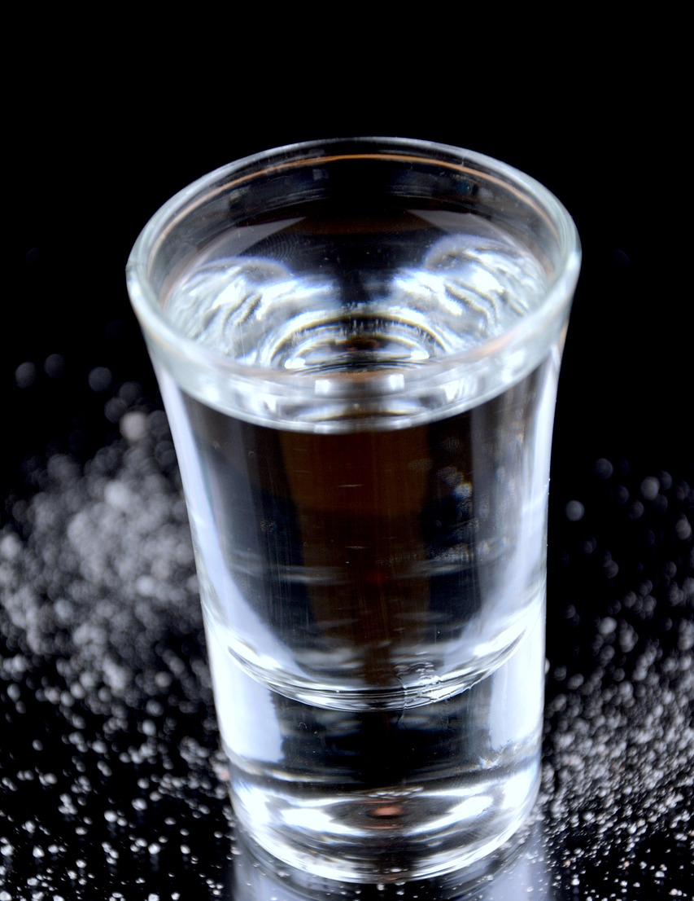
Modes de consommation d’alcool
Alcoolisations non orales
Supposées (à tort) éviter haleine alcoolique & apports caloriques : slimmling
++ alcools concentré (vodka) (Stogner et al., 2014)
Absorptions transmuqueuses: seringues ou tampons périodiques imbibés
par voie vaginale ou rectale
Eyeballing versant l’alcool dans l’œil :
Compte-gouttes, gobelet, verres à shot ou goulot de bouteille
sur œil ouvert…
AWOL (alcohol without liquid) :
vaporisé et inhalé : désuet et inactif
https://pixabay.com/fr/photos/%C5%93il-iris-%C3%A9l%C3%A8ve-la-vision-3221498/

Slide 11
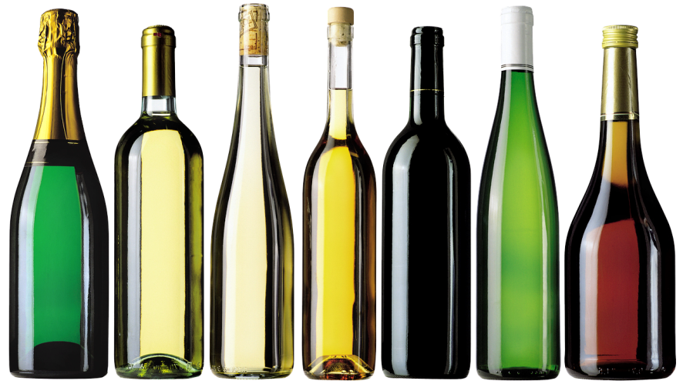
Modes de consommation d’alcool
Formes d’IEA
Aucune particularité d’IEA
selon le type de boisson,
leur ordre de consommation ou mélanges
ni le moment de l’ivresse (effet Mellanby) (Holland & Ferner, 2017; Mirijello et al., 2023).
Variations de présentation selon profil de personnalité (Winograd et al., 2016)
- Hemingway, qui peut boire beaucoup sans jamais être ivre, garde le contrôle de soi.
- Mary Poppins, qui s’amuse et reste aussi aimable ivre que sobre.
- Mr Hyde, qui se transforme sous alcool, ayant l’alcool mauvais et devenant agressif
- Pr Foldingue, timide et maladroit, se transforme et devient extraverti, volubile…
https://pixabay.com/fr/illustrations/bouteille-de-lalcool-champagne-vin-4840001/

Slide 12
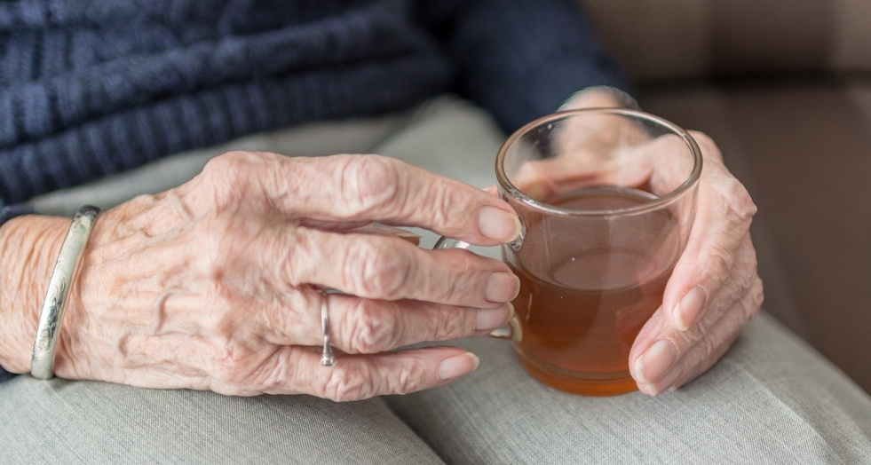
Modes de consommation d’alcool
Conditions de l’IEA :
Selon le genre :
mieux accepté chez les hommes,
sex-ratio tend vers 1 notamment chez les plus jeunes
Selon les âges :
émergentes et préoccupantes chez les adolescents et jeunes adultes
ne disparaissent pas avec l’avancée en âge, chez grands vieillards.
Selon les circonstances :
IEA sur le lieu de travail ou IEA au volant : législation spécifique
https://pixabay.com/fr/photos/main-humain-femme-adulte-mains-3188288/

Slide 13
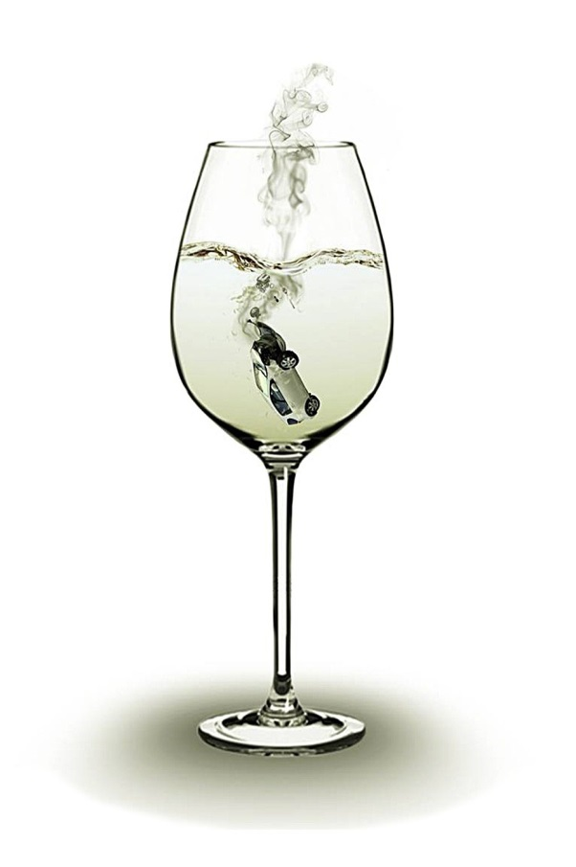
IEA choisies ou subies
Si la plupart des IEA sont volontaires, en recherche de sensation
d’autres devenir accidentelles, subies ou associées (Menecier, 2022).
IEA accidentelles ou inattendues…
++ jeunes enfants
Ou adolescents/adultes naïfs pour l’alcool,
Méconnaissant charge alcoolique de boissons sucrées…
Ignorant une phase asymptomatique avant l’ivresse
Sources d’IEA « inattendues », ou dépassant l’intention
Peuvent bénéficier d’approche prévention et RdR (Menecier, 2022).
https://pixabay.com/fr/photos/boire-accident-de-voiture-accident-2106757/

Slide 14
IEA choisies ou subies
IEA contraintes
Saouler pour assujettir, obtenir satisfaction ou profiter d’autrui, …à son insu
Ivresses imposées, issues d’IEA contraintes = formes de soumission chimique
Y compris lors de bizutages ou de jeux de dérision par des pairs (Nahoum-Grappe, 2010)
Soumission chimique : mode d’agression sous l’effet de substances induisant désinhibition, sédation, amnésie rétrograde,
but de causer un préjudice (vol, agression physique, manipulation psychique…)
ou criminel (agression sexuelle, actes de pédophilie, enlèvement, homicide…)
Vulnérabilité chimique: consommation en partie acceptée par la victime
Alcool seul rare, associé en potentialisation d’effets BZD ou cannabis (Menecier, 2022)

Slide 15
IEA choisies ou subies
IEA, violences, crimes et délits
Violences accrues
désinhibition ou perturbations cognitives / émotionnelles
Sur autrui : ↑ probabilité de conduites d’agression (Bègue, 2016)
IEA chez l’agresseur ou l’agressé…
par altération capacité gestion des conflits
Violences intrafamiliales, conjoints, parents/enfants…
Registres délictuels ou criminels
Sur soi même
Troubles auto-infligés se révélant ou se majorant lors IEA (Menecier, 2022).
https://www.pexels.com/fr-fr/photo/neige-bois-mode-gens-8212109/

Slide 16
IEA et crise suicidaire
Risque suicidaire accru pendant et après la prise d’alcool
Alcool augmente l’intensité des idées suicidaires (même sans dépression)
Dysphorie, Impulsivité, désinhibition, agressivité,
Troubles du jugement faisant glisser de l’idéation au passage à l’acte (Xuan et al., 2016)
Alcoolisation retrouvée 1/2 à 2/3 des crises suicidaires.
Augmente gravité, récidive et létalité, des tentatives de suicide
Réduit autocontrôle lors de la crise suicidaire.
Passages à l’acte peu corrélés à l’intention suicidaire ni au degré de désespoir,
Diminue fréquence de rencontre psychiatre dans suites TS (Adès & Lejoyeux, 2000)
Ivresses suicidaires : consommations massives d’alcool pour mourir

Slide 17
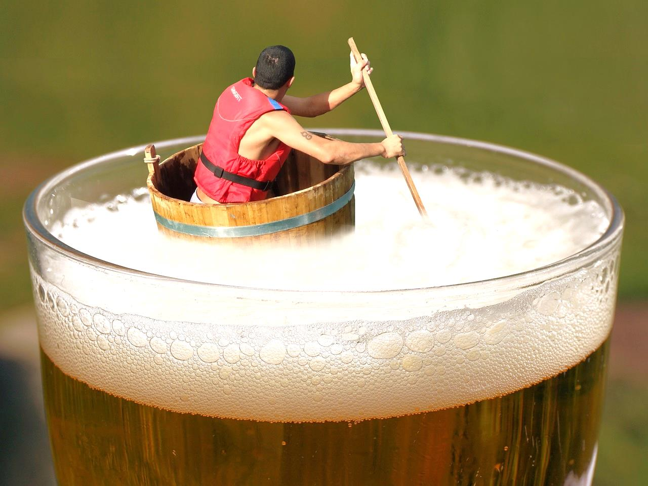
Clinique de l’IEA
Manifestations comportementales et neurologiques
(Mirijello et al., 2023)
Pas de corrélation biologico-clinique alcoolémie/symptomatologie
https://pixabay.com/fr/photos/bi%C3%A8re-%C3%A0-flot-d%C3%A9rive-1607001/

Slide 18
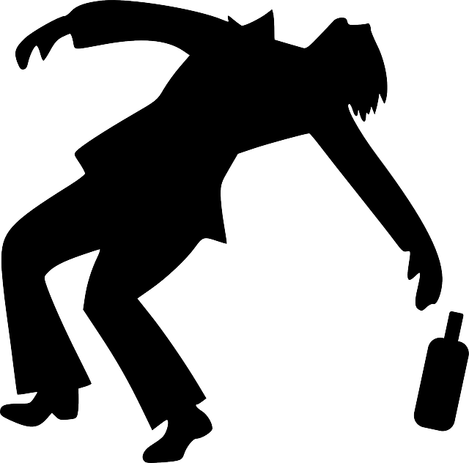
Clinique de l’IEA
IEA non compliquée : 3 phases +/- successives (Lamiable et al., 2004; Leveau, 2022),
Après temps asymptomatique, de latence
Excitation psychomotrice
euphorie, désinhibition, volubilité
baisse attention, jugement et contrôle de soi…
Incoordination motrice
désorientation, dysphorie
diplopie, démarche cérébelleuse
augmentation du seuil douloureux
Sédation / Coma
calme, avec hypotension, dépression respiratoire, hypothermie
https://pixabay.com/fr/vectors/ivrogne-homme-mec-en-buvant-40577/

Slide 19
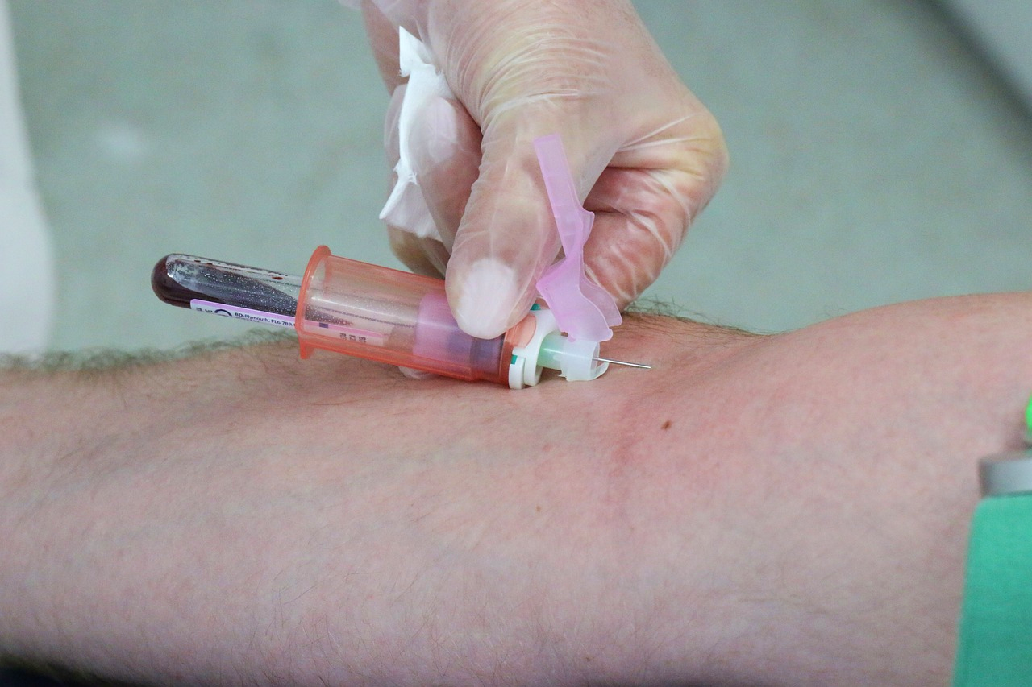
Clinique de l’IEA
Diagnostic d’IEA
= Anamnèse et clinique
Confirmé par l’éthanolémie
même si dosage systématique non recommandé ANAES (ANAES, 2001),
recommandé par DSM-5 et différents auteurs
(Leveau, 2022; Menecier, 2022; Mirijello et al., 2023; Sureau et al., 2006),
manque de spécificité diagnostic clinique IEA et faux positifs
= diagnostics différentiels graves ou létaux (Leveau, 2022).
Alcoolémie : évaluation de sévérité de l’IEA (Mirijello et al., 2023).
À défaut une mesure dans l’air expiré peut convenir.

Slide 20
Clinique de l’IEA
CIM-10 (F10.0) ou 11 (6C40.3) : « Intoxication à l’alcool »
Etat transitoire significatif pendant ou peu après consommation d’alcool avec
Troubles de la conscience, de la cognition, de la perception, de l’affect, du comportement, ou de la coordination. [...].
Trouble de l’attention, comportement inapproprié ou agressif, labilité de l’humeur et des émotions, jugement altéré, mauvaise coordination, démarche instable, nystagmus et mauvaise articulation.
À des niveaux plus sévères d’intoxication, une stupeur ou un coma peuvent survenir
L’intoxication par l’alcool peut favoriser les idées ou les comportements suicidaires
DSM5 : « Intoxication par l’alcool »
Modifications comportementales ou psychologiques, parfois associées à une amnésie des événements (trous noirs, blackout)

Slide 21
Clinique de l’IEA : DSM 5
A. Ingestion récente d’alcool.
B. Changements comportementaux ou psychologiques problématiques, cliniquement significatifs (p. ex. comportement sexuel ou agressif inapproprié, labilité de l’humeur, altération du jugement)
C. Au moins un des signes ou symptômes suivants,
1. Discours bredouillant.
2. Incoordination motrice.
3. Démarche ébrieuse.
4. Nystagmus.
5. Altération de l’attention ou de la mémoire.
6. Stupeur ou coma.
D. Symptômes ne sont pas dus à une autre affection médicale et pas mieux expliqués par un autre trouble mental, dont une intoxication par une autre substance.

Slide 22
Diagnostic différentiel IEA
IEA = diagnostic d’élimination (aux urgences) (Crocq et al., 2016; Leveau, 2022; Mirijello et al., 2023)
Neurologiques : hémorragies méningées, hématomes, état postcritique ou état de mal convulsif, suites d’ischémie cérébrale ou de TC, sclérose en plaques …
Métaboliques : hypoglycémie ou acidocétose diabétique, hyponatrémie …
Autres intoxications :
Autres alcools, CO, cannabis …
Substance psychoactive détectable (hypnotiques, anxiolytiques, antihistaminiques, anticholinergiques…) ou non (nouveaux produits de synthèse),
Autres diagnostics de confusion aiguë, de sujets âgés ou polypathologiques.
Comorbidités : diagnostic différentiel ne peut occulter comorbidités

Slide 23
Complication IEA - 1
Conditionnées par état de santé, prises associées, TUAL sous-jacent…
(ANAES, 2001; D’Angelo et al., 2022; Lamiable et al., 2004; Leveau, 2022; Menecier, 2022; Mirijello et al., 2023; Sureau et al., 2006)
Générales : hypothermie, coma
Traumatiques : divers et crâniens.
Digestives : nausées, vomissements, œsophagites, Sd Mallory-Weiss ou Boerhaave, gastrites, diarrhée, hépatites alcooliques aiguës, pancréatites aiguës…
Psychiatriques : Ivresse pathologique avec formes
excitomotrices, hallucinatoires, délirantes (jalousie, persécution…) ou dysphoriques avec risque suicidaire
Neurologiques :
Crises convulsives, plus fréquentes lors de sevrages…
Paralysies neurologiques périphériques lors d’immobilisations prolongées.
Musculaires : rhabdomyolyses

Slide 24
Complication IEA - 2
Conditionnées par état de santé, prises associées, TUAL sous-jacent…
(ANAES, 2001; D’Angelo et al., 2022; Lamiable et al., 2004; Leveau, 2022; Menecier, 2022; Mirijello et al., 2023; Sureau et al., 2006)
Métaboliques : hyponatrémies (bière), hypoglycémies (diabète), acidocétoses …
Cardiovasculaires : hypotension sur vasodilatation périphérique (…collapsus), troubles du rythme cardiaque supraventriculaires & passages en fibrillation atriale
Pulmonaires :
inhalations et pneumopathies d’inhalation sur vomissements, ↑↑ hypoventilations alvéolaires de dépression respiratoire,
aggravation de syndromes d’apnée du sommeil.
Urinaires : avec des ruptures de vessies lors de rétentions aiguës d’urine/polyurie
Vitales: décès directement liés à l’IEA (hors traumatismes ou pathologiques),
alcoolémies >5 g/l adulte (>3 g/l enfant) (Lamiable et al., 2004)

Slide 25
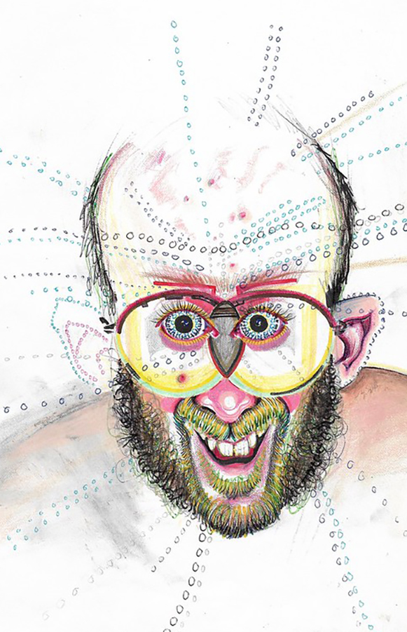
IEA associées
Envisagées quand se surajoutent
Consommations autres substances psychoactives
Benzodiazépines, cannabis ou cocaïne,
Anticholinergiques (Artane®), ile de la Réunion et Mayotte (Menecier, 2022).
Traumatismes crâniens & autres traumatismes dont les signes d’appels douloureux masqués jusqu’à baisse de l’alcoolémie.
Pathologie, masquée, évoluant et s’aggravant faute de soins spécifiques
http://bryanlewissaunders.org/drugs/

Slide 26
Evolution & aspects médico-légaux
Évolution
signes d’IEA régressent en 3 à 6 h : délai de récupération somatopsychique (Leveau, 2022)
Hors complication ou pathologie associée
1/5 nécessitera > 7 h
= avant retour à zéro de l’alcoolémie (Menecier et al., 2009)
Aspects médico-légaux
Refus de soin lors d’IEA aux urgences/Hôpital reliée à capacité de discernement
Ne permet pas de sortie contre avis médical selon la SFMU (Sureau et al., 2006)
Autorisation de sortie selon préservation capacités de jugement :
si médecin estime que le patient ne peut donner un consentement « valable » par altération de ses facultés, il peut décider des soins,
le niveau d’alcoolémie ne suffit pas à cela (De Lentaigne De Logiviere et al., 2015).
Certificat de non-hospitalisation lors d’ivresse publique manifeste modélisée
(Sureau et al., 2006)

Slide 27
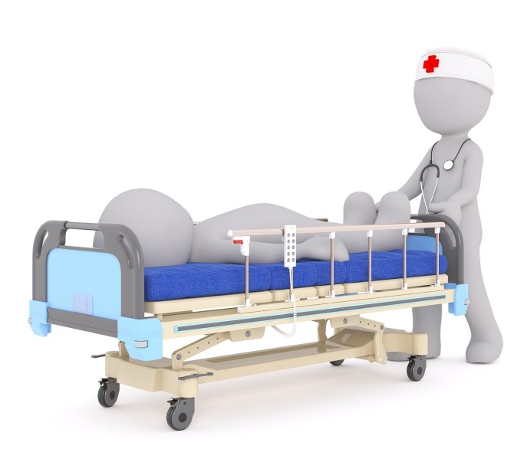
Traitement IEA
Abord non médicamenteux (Mirijello et al., 2023 ; Nikolić et al., 2011)
Pas de traitement spécifique de l’IEA ➔ approches symptomatiques
gestion des signes surajoutés (vomissements…)
de la veisalgie
surveillance jusqu’à récupération somato-psychique,
prévention traitement d’éventuelles complications
et prévention d’un possible sevrage alcoolique
Lavage gastrique non recommandé
ni charbon actif (inefficace)
Epuration extrarénale par hémodialyse parfois cité
formes graves ou intenses (> 6 g/l ?) (Lamiable et al., 2004)
https://pixabay.com/fr/illustrations/les-soins-aux-patients-m%C3%A2le-blanc-1874756/

Slide 28
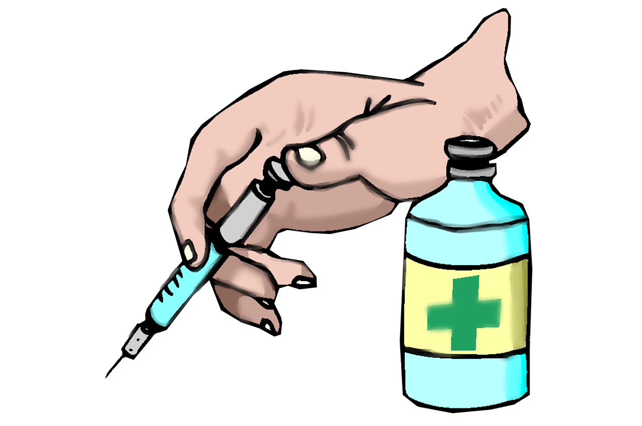
Traitement IEA
Abord médicamenteux
Aucun antidote à l’alcool
(D’Angelo et al., 2022; Mirijello et al., 2023)
Métadoxine disponible dans quelques pays (pas en France) controversées
Dihydromyricétine non étayée
Naloxone n’apparait plus (ni la naltrexone)
Flumazénil (antagoniste spécifique récepteurs GABAA), inefficace aux doses habituelles

Slide 29
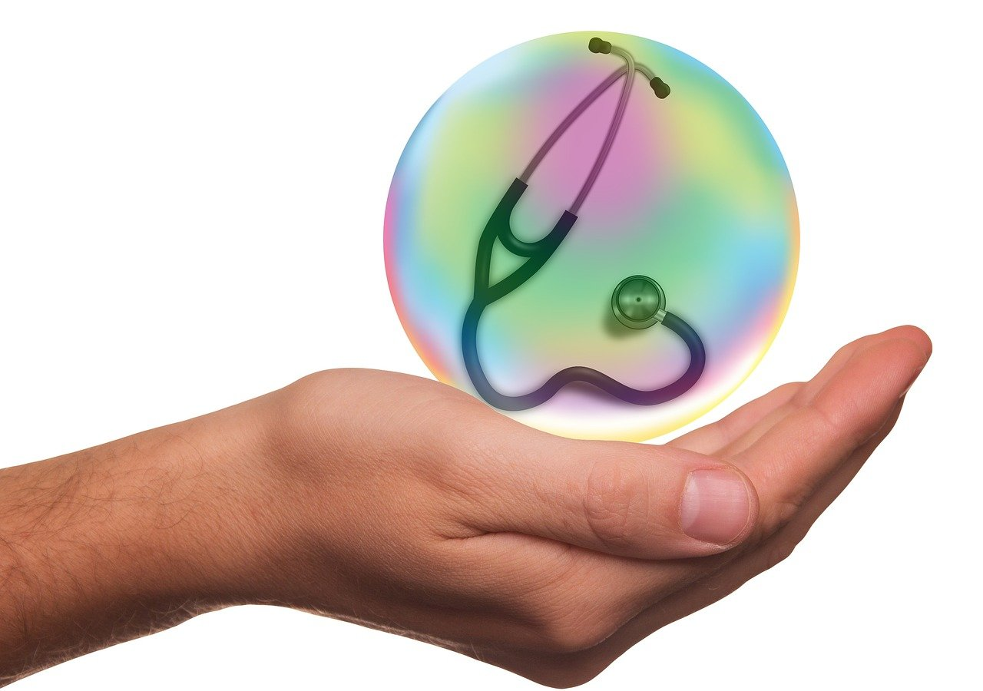
Traitement IEA
Traitement des complications
Traitement symptomatique
Troubles circulatoires,
Troubles respiratoires : mise en PLS si tr vigilance … assistance respiratoire
Correction hypothermie ou troubles métaboliques (Lamiable et al., 2004).
Prévention fausse-route : limitation alimentation à phase aigüe (Nikolić et al., 2011)
Lors d’agitation,
Réassurance ou « sédation verbale » toujours possible
Benzodiazépines proposées (diazépam) ou évitées (potentialisation) (Mirijello et al., 2023)
+/- antipsychotique : tiapride (Leveau, 2022) ou halopéridol
+/- contention physique, associée à un traitement sédatif (Leveau, 2022).
Prévention et traitements sevrages alcooliques (Société Française d’Alcoologie, 2023).
https://pixabay.com/fr/illustrations/assurance-sant%C3%A9-assurance-sant%C3%A9-1991276/

Slide 30
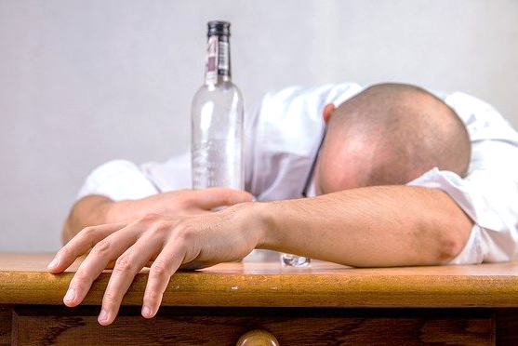
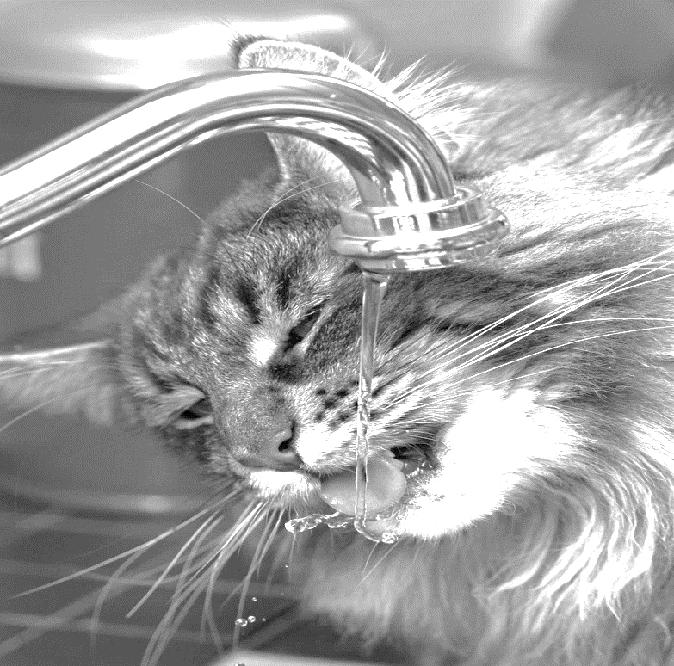
Veisalgie
Veisalgie et lendemain de veille
Sensations déplaisantes du lendemain de l’ivresse pas banal
associées à des troubles neurocognitifs sources de risques secondaires
Appellation variable: (Razvodovsky, 2021)
Gueule de bois (xylostome)
Veisalgie
Lendemain de veille (Quebec)
Hangover (dépendu) anglo-saxons
Katzenjammer/Kater (pleurs de chats) germanique

Slide 31
Veisalgie
Présentation clinique
Premiers signes quand l’alcoolémie revient à zéro :
6 à 8 heures après IEA pour s’étaler sur +/- 20 d’heures (Razvodovsky, 2021)
Les signes cliniques peuvent être multiples entre (Educ’alcool, 2012)
Fatigue générale, mal-être, soif intense, sécheresse buccale…
Hypersensibilité son /lumière, vertiges & nystagmus, lipothymies…
Céphalées, crampes musculaires, insomnie…
Anorexie, douleurs abdominales, gastralgies, nausées, vomissements, diarrhée…
Palpitations, tachycardie (+/- ACFA), HTA, tremblements, chaud/froid, sueurs…
Tr cognitifs : attention/concentration, mémoire, visuospatiales, habiletés motrices
Irritabilité, culpabilité et remords, anxiété, dysphorie, dépression…

Slide 32
Veisalgie
Intensité d’expression
1/4 de sujets asymptomatiques
et 3/4 symptomatiques, supposés résistants (Educ’alcool, 2012).
Intensité clinique positivement reliée à : (Razvodovsky, 2021; Verster et al., 2020; Educ’alcool, 2012;).
quantité bue ou niveau de culpabilité de l’épisode.
pureté des boissons : présence de méthanol, d’histamine ou de polyphénols,
consommation conjointe de tabac (nicotine)
antécédents de veisalgie, sexe féminin ou avancée en âge
Aucune base à variabilité des signes selon le type de boisson
ordre d’ingestion : fermentées/distillées, vins blancs/rouges, bières ou vins (Köchling et al., 2019)

Slide 33
Veisalgie
Diagnostic différentiel
IEA ou Sevrage alcoolique !!!
Autres intoxications associées …
Bases physiopathologiques (Menecier, 2022; Razvodovsky, 2021):
Incertaines et multiples
Déshydratation intracellulaire, avec inhibition des effets de l’ADH
Désordres métaboliques (hypoglycémie relative, même si glucose inefficace)
Acidose métabolique
Déséquilibre système immunitaire ou dérégulation de la voie des cytokines
État de stress oxydatif par surproduction d’acétaldéhyde et effet antabuse

Slide 34
Veisalgie
Conséquences individuelles ou collectives
Inconfort vécu
mise en danger de soi ou d’autrui malgré alcoolémie nulle ou très basse
Pour soi :
sur-risque d’accidents par troubles de vigilance et cognition.
surmortalité cardiaque et morts subites
Collectivement,
risques de blessure lors d’accidents de travail ou de trajets
pertes de performance et de productivité ➔ dommages économiques
(Razvodovsky, 2021; Wiese et al., 2000)

Slide 35
Veisalgie
Traitement préventif ou curatif
Pas de traitement curatif ou préventif efficace
Malgré multiples recettes traditionnelles (Mackus et al., 2018).
L’alcool n’est pas un traitement (ni le cannabis)
AINS ou aspirine
peu efficaces hormis sur céphalées
sur-risque de gastro-toxicité cumulée à l’alcool
Consensus pour proposer de
se réhydrater avec des boissons non alcooliques,
manger modérément…
doute effets préventifs de vit B6 ou curatifs de fruits, champignons ou herbes (Menecier, 2022).

Slide 36
Ivresses
Par Michel-Ange Buronarroti — Voûte de la chapelle Sixtine, Domaine public, https://commons.wikimedia.org/w/index.php?curid=10107141
Ivresses alcooliques
Expression clinique de l’IEA : l’intention d’ivresse est centrale dans l’IEA (Menecier, 2022)
Parler d’ivresse
Après temps infraclinique, phase d’excitation puis de sommeil: clinique IEA (Fouquet, 1994)
Approche psychodynamique : occasion d’énoncer ce qui est tu, conflit ou souffrance
Réalité à ne pas diaboliser (abord hygiéniste sanitaire), ni banaliser. (Gonnet, 2003; Menecier, 2022)
Ivreté : notion ancienne, entre ivresse et sobriété
Etat intermédiaire de griserie ébrieuse, socialement toléré.
Ivresse socialement admise et encadrée, culturellement intégrée (Gonnet, 2003)
Eviter interdit social IEA (prohibitionniste) vers réduction des risques et de dommages

Slide 37
Discours du lendemain de l’ivresse -1
Espace de dialogue autour de l’alcool et son mésusage
Après dégrisement chaque patient doit pouvoir bénéficier
d’une intervention autour de sa consommation d’alcool (Leveau, 2022),
afin d’objectiver le mésusage d’alcool, d’informer le patient et l’orienter si besoin en conséquence (ANAES, 2001).
Evaluer la relation à l’alcool au-delà gestion médicale de l’IEA
Alcoologie puis Addictologie de liaison : ELSA (Rotheval et al., 2008),
Actualisation conférence de consensus SFMU « L’ivresse éthylique aiguë aux urgences » depuis 1992 (Sureau et al., 2006)
Recommandations ANAES pour la pratique clinique de 2001 (ANAES, 2001).

Slide 38
Discours du lendemain de l’ivresse -2
Parler d’alcool
Met en lien les conséquences de l’IEA avec les consommations, évalue les consommations ou addictions associées
(Rotheval et al., 2008).
Prévient la répétition d’IEA délétères ou hospitalisées
Evalue les ressources et motivations de changer les consommations
Tirer profit de ce moment de remise en question
propice à un renfort de compétences psychosociales (Menecier et al., 2008).

Slide 39
Recommandations
L’IEA résulte d’une consommation importante et inhabituelle d’alcool à type d’API (ou binge-drinking), source d’ivresse alcoolique.
L’IEA est un diagnostic d’élimination en urgence, pour lequel un dosage d’alcoolémie est hautement souhaitable, au moins en milieu hospitalier.
Une recherche systématique d’intoxication associée (hédonique ou suicidaire) est requise.
Un diagnostic positif, différentiel et de complications/comorbidités est nécessaire.
Traitement symptomatique, avec gestion de la veisalgie, surveillance jusqu’à récupération somato-psychique, traitement de complications et prévention d’un sevrage alcoolique
La veisalgie (gueule de bois) au-delà de l’inconfort est une situation à risque à connaitre pour le patient ou pour autrui, au-delà du retour à zéro de l’alcoolémie.
Une approche alcoologique doit suivre le temps toxicologique : évaluation de la relation à l’alcool et discours du lendemain de l’ivresse telle une intervention brève en addictologie

Slide 40
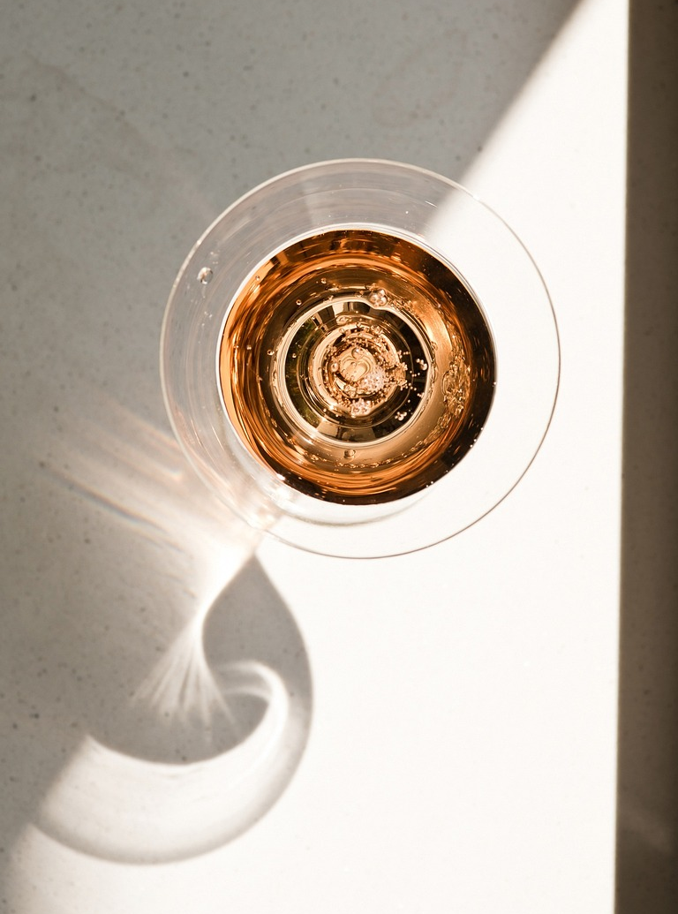
Pascal Menecier
Delphine Lefranc
Loetitia Rotheval
Lien vers la fiche complète
Liens utiles
https://pixabay.com/fr/photos/cocktail-verre-%C3%A0-vin-anneau-2684866/

